Slide 1
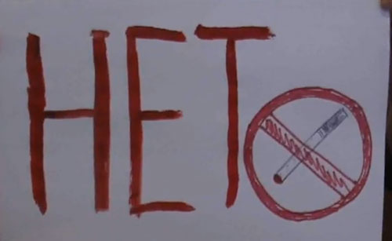
Скажем нет курению!

Slide 2
Цель проекта
Показать учащимся, какой вред приносит курение.

Slide 3
Докончи фразы.
1. Курильщик сам себе………..
2.Кто курит табак-тот сам себе…….
3.Табак уму не ………
4. Бросай………, вставай на лыжи!

Slide 4
Что такое курение? Когда и где появился табак? Из каких веществ делают сигарету? К каким последствиям приводит курение?

Slide 5
Привычка или зависимость?
Никотин- нервно-паралитический яд, входящий в группу зарина, используется в химических войсках, блокирует сердечно-сосудистые и дыхательные центры в головном мозге.
Радиоактивный металл полоний 210.
Вредные вещества: синильная кислота, аммиак, угарный газ, бензопирен(используется в лабораторных экпериментах на крысах по образованию раковых опухолей.

Slide 6
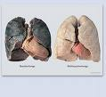
Последствия курения.
Легкие курящего и легкие курящего чело-
некурящего человека века.

Slide 7
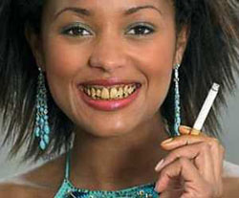
Последствия курения.
-желтизна зубов
-бронхит, рак легких
-1-9 сигарета в день сокращает жизнь на 4,5 года
-снижение памяти, слуха

Slide 8
Что можно купить на деньги, которые прокуривает курильщик за 1 год?.
25 руб*365=9125 руб.
Новый велосипед.
Сотовый телефон
Портативный ДВД плеер.
Учебные принадлежности и т.д.

